Slide 1
UPAYA PROMOTIF DAN PREVENTIF TERHADAP KECELAKAAN KERJA PADA SEKTOR INFORMAL*)
Prof. Dr. Husaini, SKM., M.Kes **)
*) Seminar Nasional “Profesional Ahli K3 Kesling Menuju Era Revolusi 4.0 di Lingkungan Lahan Basah, Banjarbaru, 17 Nov 2018
**) Guru Besar Prodi S1 & S2 Kesehatan Masyarakat, FK-UNLAM

Slide 2
Bio Data
Nama : Prof. Dr. Husaini, SKM., M.Kes
NIP : 19660616 198903 1004
NIDN : 0016066606
Tempat T. L : Tanjung-Tabalong, 16 Juni 1966
Agama : Islam
Gol. /Pangkat : IV B / Pembina Tkt. I
Jabatan :
1. Guru Besar Bid. Ilmu Kesmas FK
ULM
2. Ketua Prodi S2 IKM – FK ULM
3. Ketua Dewan Redaksi :Jurnal Kesmas
FK- ULM.

Slide 3
Unit Kerja : Ps. S2 IKM FK – ULM
Jln. A. Yani Km.36 B.Baru.
Publikasi Ilmiah :
Jurnal Internasional : 34 buah
Jurnal Nasional : 37 buah
Buku Ajar & Referensi : 18 buah
Modul : 10 buah
Surat Kabar, Majalah : 53 buah

Slide 4
Sebagai Pembicara Kegiatan : Seminar/Workshop/Pelatihan :
1. Seminar Internasional : 4 Kali
2. Nasional : 11 Kali
3. Lokal : 31 Kali
Reviewer Jurnal Internasional :
(Author ID Scopus : 57190372545 )
HAKI : Satu Buah.
Hak Paten : Dalam Proses

Slide 5
Masa Pensiun:
Sehat
Sehat dengan Cacat
Menderita PAK
PEKERJA
Lingkungan Kerja
Interaksi
Tidak Sempat Menikmati Masa Pensiun
Something Wrong:
Pekerja
Lingkungan kerja
Interaksi diantara keduanya
Why??

Slide 6
PEKERJA
Lingkungan Kerja
Pensiun dengan sehat dan selamat
Interaksi
Something Wrong:
Pekerja
Lingkungan kerja
Interaksi diantara keduanya
K3

Slide 7
Alasan Pentingnya K3
Human Rights
Regulations
Hazard and Risk

Slide 8
Kerugian
NEGARA
PEKERJA
ASET PERUSAHAAN
LINGKUNGAN
Masyarakat

Slide 9
TUJUAN AKHIR
K3…BAGI PEKERJA & Manaj.Perusahaan
KESEJAHTERAAN
SEHAT:
FISIK
MENTAL
SOSIAL
SPIRITUAL

Slide 10
KESELAMATAN & KESEHATAN KERJA (K3)
PENYEBAB :
KECELAKAAN & PAK

Slide 11
PENYEBAB DAN AKIBAT KERUGIAN
PENYEBAB
TAK LANGSUNG
LEMAHNYA
KONTROL
SEBAB
DASAR
INSIDEN
(Kontak)
KERUGIAN
PROGRAM
TAK SESUAI
STANDAR
TAK SESUAI
KEPATUHAN
PELAKSANAAN
FAKTOR
PERORANGAN
FAKTOR
KERJA
PERBUATAN
TAK AMAN
&
KONDISI
TAK AMAN
<KEJADIAN>
KONTAK
DENGAN
ENERGI
ATAU
BAHAN/ ZAT
KECELAKAAN
ATAU
KERUSAKAN
YANG TAK
DIHARAPKAN
MANUSIA
PERALATAN
MATERIAL
LINGKUNGAN

Slide 12
LEMAHNYA
KONTROL
PENYEBAB
DASAR
PENYEBAB TAK
LANGSUNG
INSIDEN
KERUGIAN
STRUCK AGAINST ➔ menabrak/bentur benda diam/bergerak
STRUCK BY ➔ terpukul/tabrak oleh benda bergerak
FALL TO ➔ jatuh dari tempat yang lebih tinggi
FALL ON ➔ jatuh di tempat yang datar
CAUGHT IN ➔ tusuk, jepit, cubit benda runcing
CAUGHT ON ➔ terjepit,tangkap,jebak diantara obyek besar
CAUGHT BETWEEN ➔ terpotong, hancur, remuk
CONTACT WITH ➔ listrik, kimia, radiasi, panas, dingin
OVERSTRESS ➔ terlalu berat, cepat, tinggi, besar
EQUIPMENT FAILURE ➔ kegagalan mesin, peralatan
EVIRONMENTAL RELEASE ➔ masalah pencemaran
INSIDEN

Slide 13
LEMAHNYA
KONTROL
PENYEBAB
DASAR
PENYEBAB TAK
LANGSUNG
INSIDEN
KERUGIAN
PERBUATAN TAK AMAN
KONDISI TAK AMAN
OPERASI TANPA OTORISASI
GAGAL MEMPERINGATKAN
GAGAL MENGAMANKAN
KECEPATAN TIDAK LAYAK
MEMBUAT ALAT PENGAMAN TIDAK BERFUNGSI
PAKAI ALAT RUSAK
PAKAI APD TIDAK LAYAK
PEMUATAN TIDAK LAYAK
PENEMPATAN TIDAK LAYAK
MENGANGKAT TIDAK LAYAK
POSISI TIDAK AMAN
SERVIS ALAT BEROPERASI
BERCANDA, MAIN-MAIN
MABOK ALKOHOL, OBAT
GAGAL MENGIKUTI PROSEDUR
PELINDUNG/PEMBATAS TIDAK LAYAK
APD KURANG, TIDAK LAYAK
PERALATAN RUSAK
RUANG KERJA SEMPIT/TERBATAS
SISTEM PERINGATAN KURANG
BAHAYA KEBAKARAN
KEBERSIHAN KERAPIAN KURANG
KEBISINGAN
TERPAPAR RADIASI
TEMPERATUR EXTRIM
PENERANGAN TIDAK LAYAK
VENTILASI TIDAK LAYAK
LINGKUNGAN TIDAK AMAN
SEBAB LANGSUNG

Slide 14
LEMAHNYA
KONTROL
PENYEBAB
DASAR
PENYEBAB TAK
LANGSUNG
INSIDEN
KERUGIAN
FAKTOR PRIBADI
FAKTOR KERJA
KEMAMPUAN FISIK ATAU PHISIOLOGI TIDAK LAYAK
KEMAMPUAN MENTAL TIDAK LAYAK
STRESS FISIK ATAU PHISIOLOGI
STRESS MENTAL
KURANG PENGETAHUAN
KURANG KEAHLIAN
MOTIVASI TIDAK LAYAK
PENGAWASAN / KEPEMIMPINAN
ENGINEERING
PENGADAAN (PURCHASING)
KURANG PERALATAN
MAINTENANCE
STANDAR KERJA
SALAH PAKAI/SALAH MENGGUNAKAN
SEBAB DASAR

Slide 15
LEMAHNYA
KONTROL
PENYEBAB
DASAR
PENYEBAB TAK
LANGSUNG
INSIDEN
KERUGIAN
PROGRAM TIDAK SESUAI
STANDARD TIDAK SESUAI
KEPATUHAN TERHADAP STANDAR

Slide 16
Sektor Informal
Prof. Dr. Husaini, SKM., M.Kes
Program Studi Magister Ilmu Kesehatan Masyarakat, Fakultas Kedokteran, Universitas Lambung Mangkurat, Banjarmasin.

Slide 17
Perbedaan Sektor Formal dan Informal
Sektor formal: Institusi formal bidang kesehatan, institusi formal non-kesehatan, memiliki perjanjian ketenagakerjaan & program perlindungan K3.

Slide 18
Sektor informal: umumnya tidak memiliki izin resmi dari pemerintah, skala kecil, umumnya tidak memiliki tempat permanen, modal kecil, tdk menghasilkan pendapatan yg tetap, pekerja mudah masuk/diterima.

Slide 19
UU Ketenagakerjaan No. 25 Tahun 1997 Mengenai Tenaga Kerja di dlm Hub Kerja Sektor Informal dan di luar hubungan kerja.... Menyatakan adanya jaminan sosial dan keselamatan kerja serta pembinaan dari pemerintah bagi pekerja sektor informal.

Slide 20
Banyak pekerja sektor informal yang tidak mengetahui dan memahami pentingnya K3

Slide 21
Studi pada Perajin Logam (Husaini, 2000)
Penelitian Eksperimental ergonomi kelompok perajin pandai besi di Kecamatan Daha Selatan Kabupaten Hulu Sungai Selatan.
Pekerja pandai besi lebih banyak istirahat dan mengeluh sakit pada bagian tubuh (punggung, kaki, paha, dada, lutut, pundak, langan dan leher) sebesar 97%.

Slide 22
Studi pada Perajin Logam (Husaini, 2000)
Pemberian perlakuan sikap ergonomi berpengaruh terhadap perbedaan produktivitas kerja.
Ada pengaruh perbedaan penurunan keluhan tenaga kerja antara sebelum dan sesudah diberi perlakuan sikap kerja ergonomi.

Slide 23
Studi pada Perajin Logam (Husaini, 2000)

Slide 24
Studi pada Perajin Logam (Husaini, 2000)

Slide 25
Studi pada Perajin Logam (Husaini, 2000)
Rancangan
Kursi Ergonomis

Slide 26
Studi pada Perajin Logam ( Husaini, 2014)
Penelitian Hubungan Pajanan CO, SO2, NO2, Uap besi, dan Debu Besi dengan Gangguan Fungsi Paru dan Kadar Imunoglobulin Serum Perajin Logam di Kecamatan Daha Utara dan Selatan Kabupaten Hulu Sungai Selatan.
Perajin logam selama melakukan pekerjaan tidak menggunakan APD akan selalu terpajan dengan CO, SO2, NO2, Uap besi, dan Debu Besi, serta partikel lain seperti DEP dari pembakaran dan peleburan logam.

Slide 27
Studi pada Perajin Logam
Terdapat hubungan positif dan signifikan akibat pajanan CO, NO2, dan Debu Besi dengan terjadinya FVC, FEV1, dan Gabungan serta abnormalisasi atau terjadi di atas ambang batas kadar total IgE dan IgG total.
Khusus SO2 dan uap besi terdapat hubungan positif dan signifikan terjadinya FEV1, dan Gabungan serta abnormalisasi atau terjadi di atas ambang batas kadar total IgE dan IgG total.

Slide 28
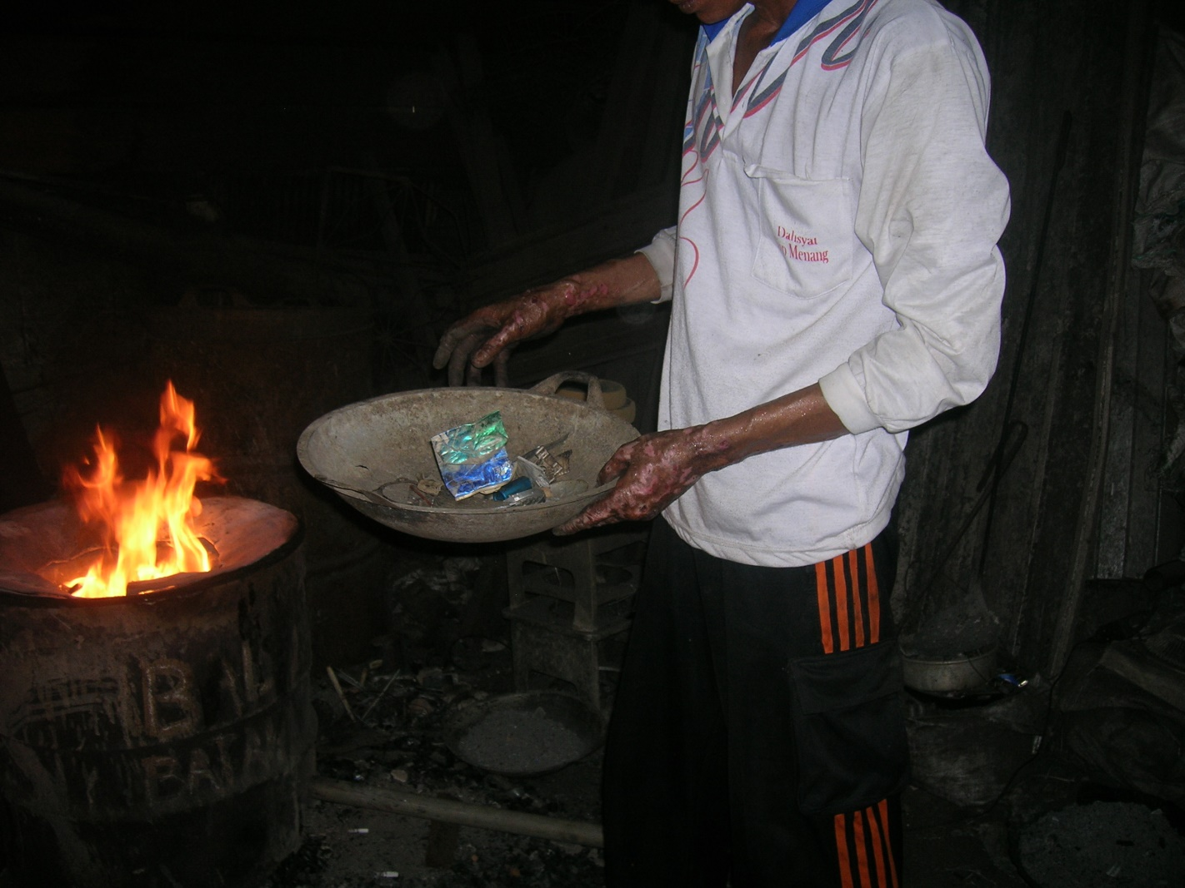
Studi pada Perajin Logam ( Husaini, 2014)

Slide 29
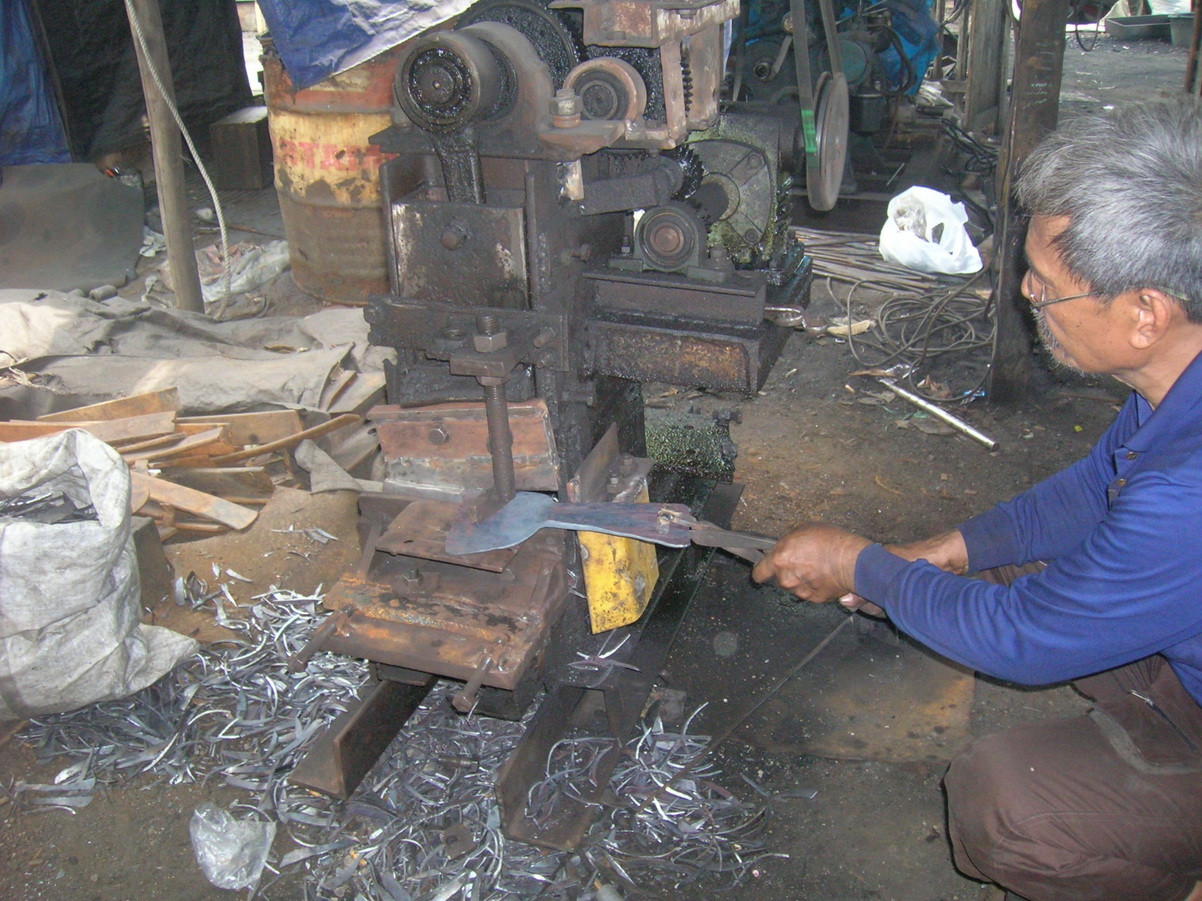
Studi pada Perajin Logam ( Husaini, 2014)

Slide 30
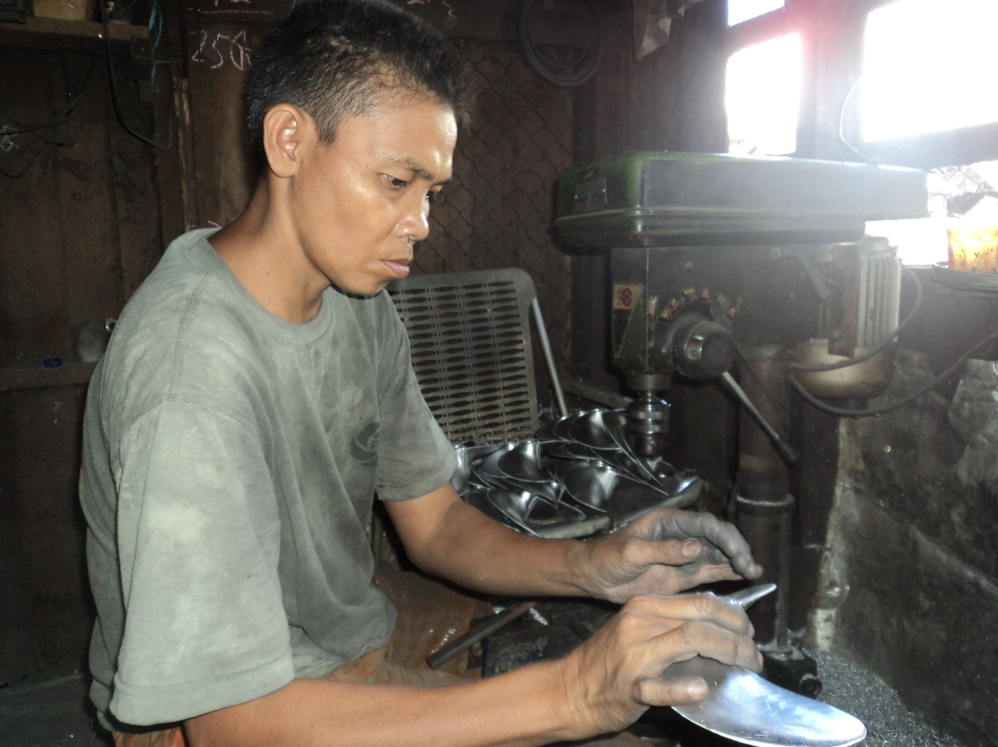
Studi pada Perajin Logam ( Husaini, 2014)

Slide 31
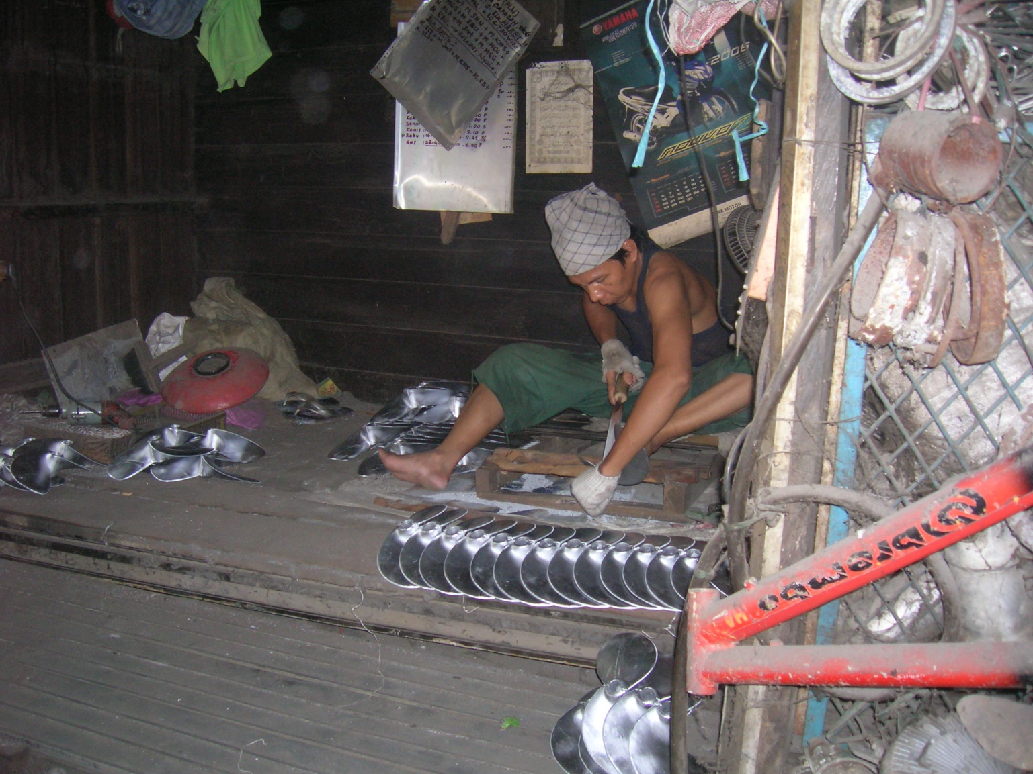
Studi pada Perajin Logam ( Husaini, 2014)

Slide 32
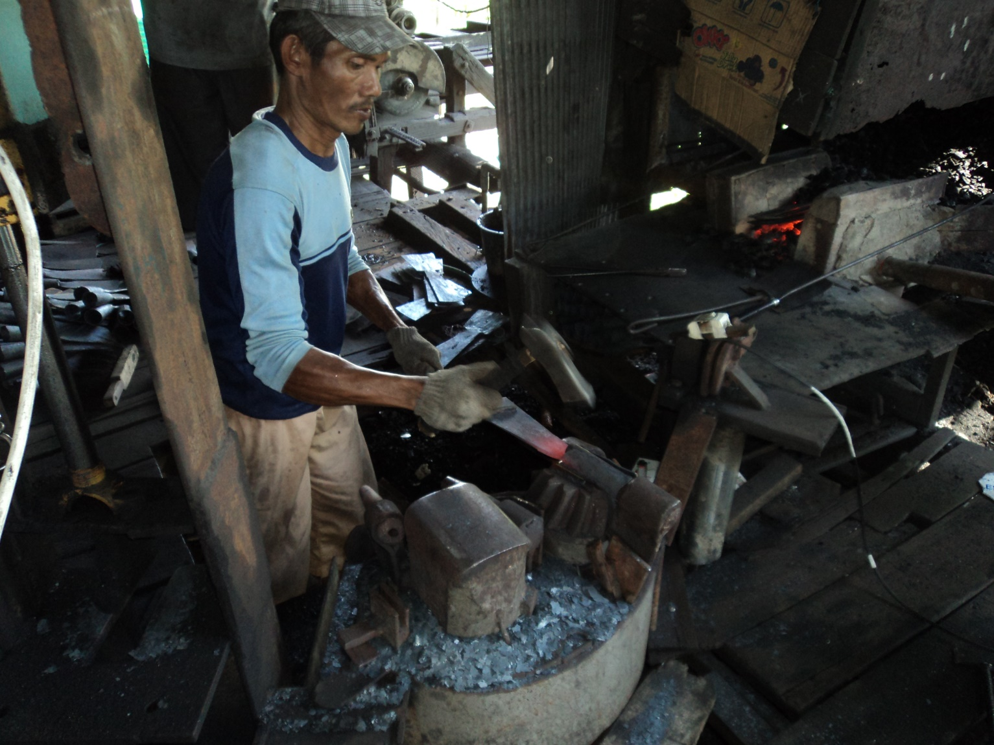
Studi pada Perajin Logam ( Husaini, 2014)

Slide 33
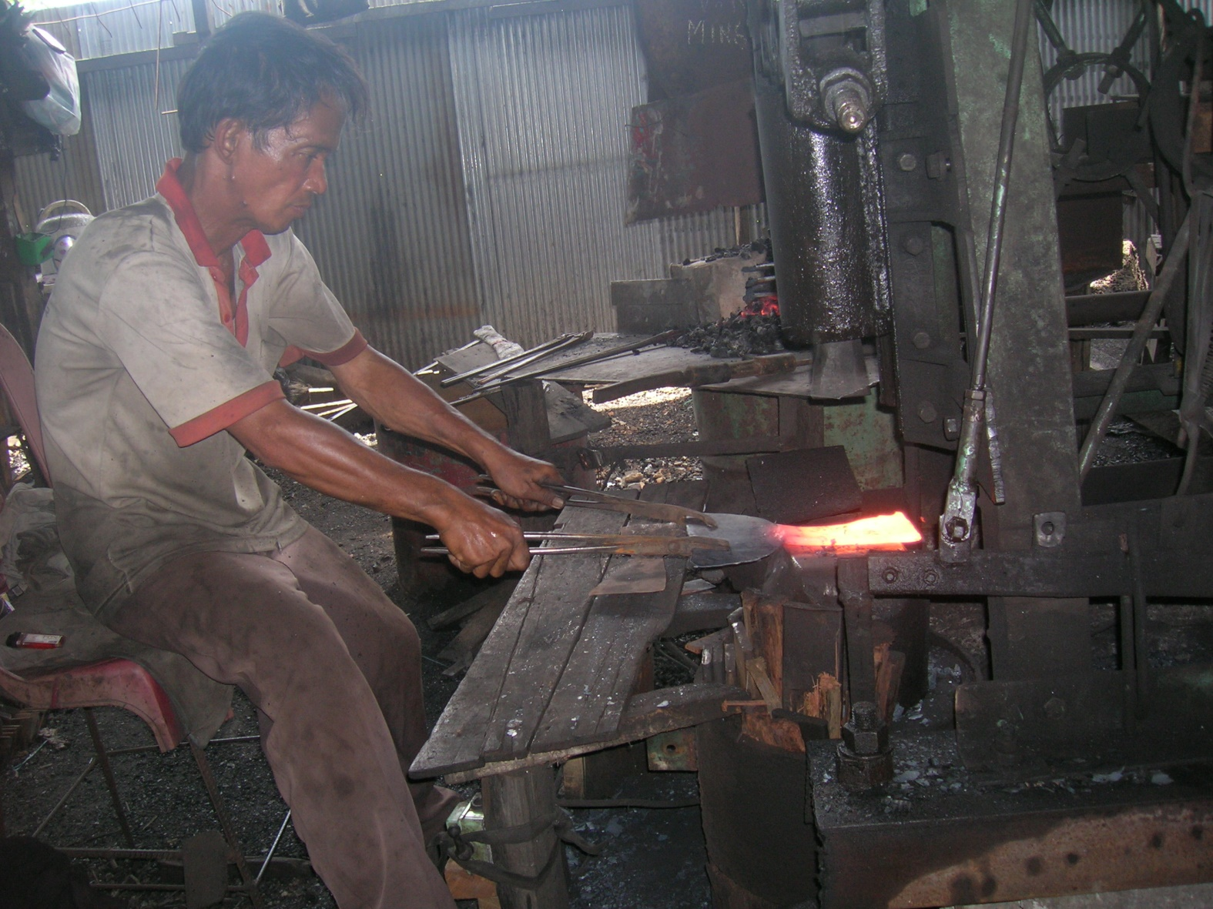
Studi pada Perajin Logam ( Husaini, 2014)

Slide 34
Rekomendasi K3 di sektor informal
Penguatan perlindungan tenaga kerja
Peningkatan budaya K3 di sektor informal
Kesetaraan jaminan kesehatan dan keselamatan pekerja di sektor formal dan informal
Pemberian pendidikan/pelatihan bagi pekerja sektor informal

Slide 35
Upaya Promotif dan Preventif K3
Prof. Dr. Husaini, SKM., M.Kes
Program Studi Magister Ilmu Kesehatan Masyarakat, Fakultas Kedokteran, Universitas Lambung Mangkurat, Banjarmasin.

Slide 36
Fenomena munculnya Promosi K3
Perubahan profil demografik di tempat kerja
Peningkatan biaya pelayanan kesehatan, Premi asuransi meningkat dan menurunnya produktivitas kerja

Slide 37
K3 = budaya
K3 harus menjadi nilai-nilai yang dianut dan menjadi landasan dalam beraktifitas.

Slide 38
4 TAHAPAN DALAM MEMBANGUN BUDAYA K3
Tahapan Pertama:
Reactive atau Natural Instincts
Tahapan kedua:
Dependent

Slide 39
Lanjutan…4 tahapan….
Tahapan ketiga:
Independent
Tahapan keempat:
Interdependent

Slide 40
Optimalisasi Budaya K3 Bagi Masyarakat
Filosofi dasar K3:
melindungi keselamatan dan kesehatan pekerja khususnya dan masyarakat secara menyeluruh agar dapat menjalankan pekerjaan dan aktivitasnya melalui upaya pengendalian pada seluruh bentuk-bentuk potensi bahaya di tempat kerja.

Slide 41
Dampak Perkembangan Iptek
multipotensi bahaya.
Mengantisipasinya → peningkatan upaya K3 secara kontinyu melalui pendekatan:
- secara teknis
- sistemik

Slide 42
Tantangan / Peluang Dlm Revolusi 4.0
keberhasilan dlm perdagangan global, perlindungan tenaga kerja, konsumen dan hak azasi manusia, dijadikan tolok ukur.
Pelaksanaan K3, sangat penting dalam mencegah dan mengurangi kecelakaan kerja, termasuk peledakan, kebakaran dan penyakit akibat kerja (PAK).

Slide 43
Lanjutan…….
Semua pihak yang terkait berkewajiban berperan aktif
menjadikan K3 sebagai bagian budaya kerja di setiap kegiatan
mencegah kasus kecelakaan dan penyakit akibat kerja.

Slide 44
Penerapan K3 secara komprehensif
Budaya kerja & Lingkungan kerja yg mendukung
K3
Tempat Kerja/ Kehidupan
Kesehatan dan Lifestyle
Notes:
Health in the workplace is produced by interacting forces– what employees bring with them to the workplace (in terms of personal health practices, beliefs, attitudes and values, AND what the workplace does to/or how it effects employees once they are there.
This diagram shows the 3 components of Comprehensive Workplace Health. CWHP is more than occupational health and safety, which might be the first thing to come to mind when you think of “workplace health”.
Successful workplace health promotion programs offer a combination of activities/initiatives from all 3 areas and use several different health promotion strategies to do this – awareness building, education and skill building, environmental support and policy development.

Slide 45
K3 dalam Revolusi 4.0
berkaitan kesehatan pekerja
promosi kesehatan,
penilaian risiko
Kesejahteraan pekerja
mengatasi masalah gaya hidup ( drug, kebugaran, manajemen stres, nutrisi dan obesitas}.

Slide 46
Penerapan K3 sebagai Lifestyle
safety as
a value
Self awareness
of safety
K3
=
Lifestyle
Safety as
behavior

Slide 47
Tujuan Promosi K3
mempengaruhi sikap pekerja
sehat
menuju gaya hidup yang sehat dan lebih positif.

Slide 48
Manfaat Promosi Kesehatan di Tempat Kerja
Bagi Manajemen
↑ dukungan thdp program K3
↓ angka kematian
↑ produktivitas
↓ biaya kesehatan
Citra positif
↑Moral staf

Slide 49
Manfaat Promosi Kesehatan di Tempat Kerja
Bagi pekerja & masy.
↑ percaya diri
↑ semangat kerja
↓ stress
↑ kesehatan
↑ pengetahuan

Slide 50
TERIMAKASIH

